Slide 1
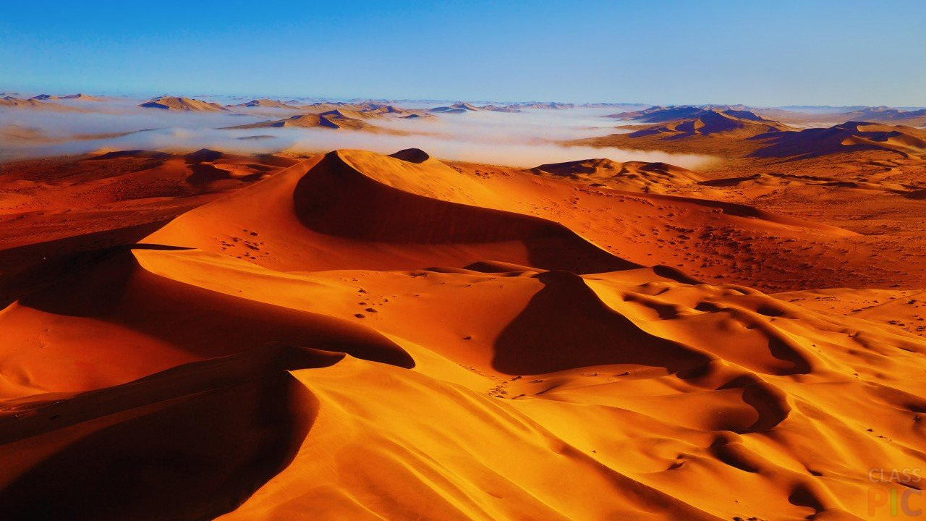
Мастер-класс: ознакомление дошкольников 6-7 лет с природными зонами в соответствии с ФОП ДО: Пустыни
Презентацию подготовила педагог дополнительного образования Карабаева Алла Владимировна

Slide 2
Пустыни только на первый взгляд могут показаться пустыми и безжизненными, но на самом деле эта природная зона может быть очень разной. Помимо песчаных пустынь, в природе существуют глинистые, щебнистые, солончаковые и даже ледяные пустыни Арктики и Антарктиды. Они занимают огромные территории и существенно влияют на климат Земли.

Slide 3
Климат пустынь
Зона пустынь и полупустынь располагается южнее степи. Лето здесь длится пять месяцев, и все это время царит очень жаркая погода.
Зима в природной зоне пустынь России длится 2–3 месяца и, по сравнению с летом, она достаточно суровая. Снежный покров зимой не слишком велик. А в пустынях тропических широт низких температур и снега совсем не бывает.
Поскольку пустыни расположены вдали от океанов и очень близко к экватору, здесь выпадает очень мало осадков.

Slide 4
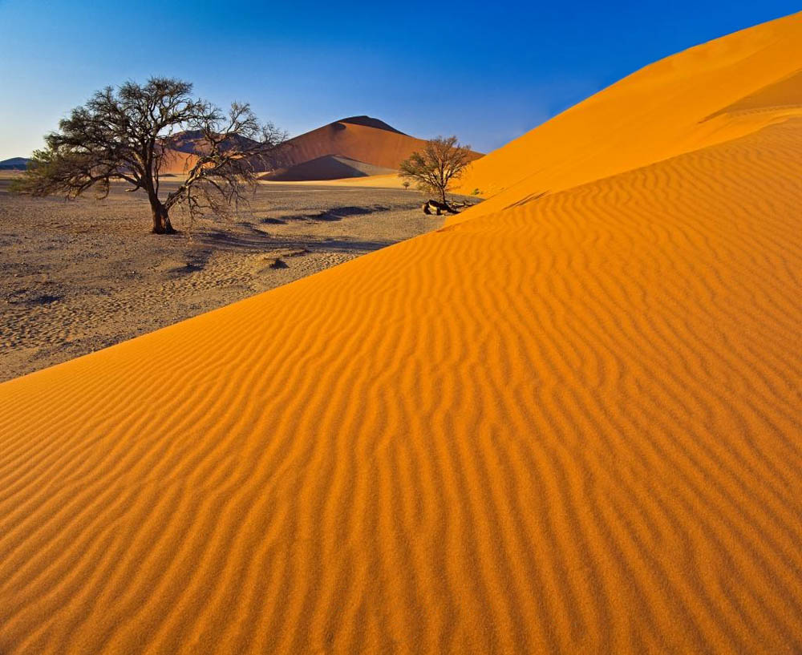
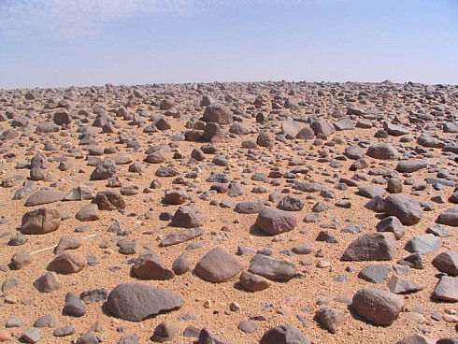
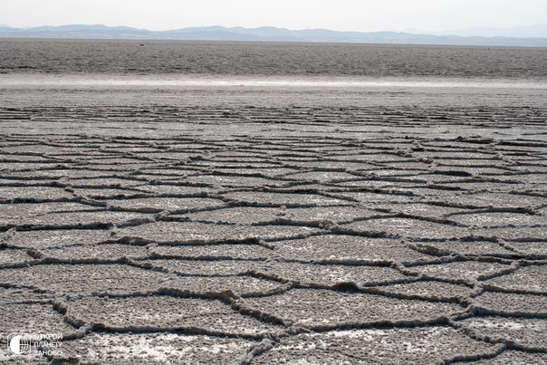
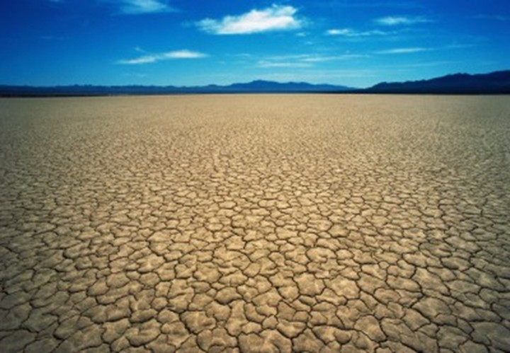
Виды пустынь
Песчаные и песчано-щебневые.
Щебнистые, гипсовые, каменистые.
Солончаковые.
Глинистые.

Slide 5
Растения пустынь
Растительный мир пустынь не отличается разнообразием, ведь далеко не каждое растение способно выжить в столь засушливом регионе.
Растения пустыни смогли приспособиться к жаркому и сухому климату при помощи следующих «уловок»:
- Листья очень мелкие, узкие и жесткие, часто вместо листьев растут колючки;
- Корни проникают глубоко в землю;
- Растения растут поодиночке, изредка образуя небольшие группы

Slide 6
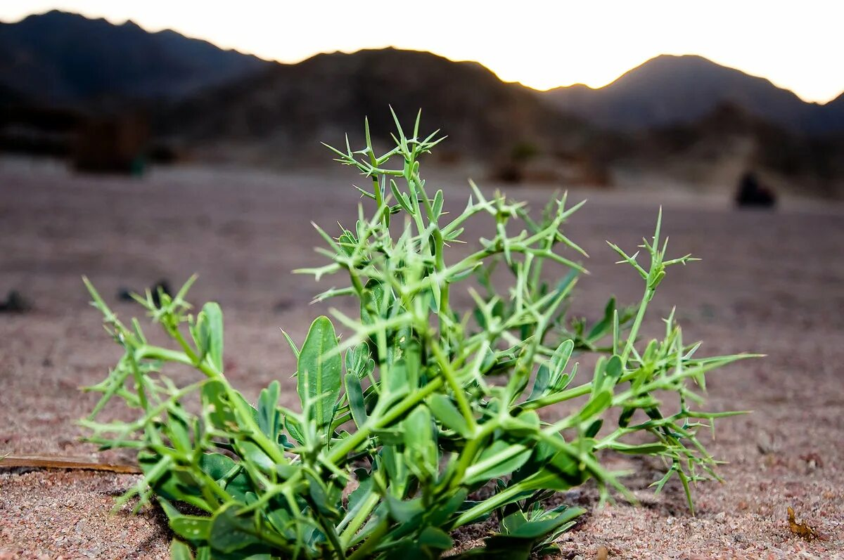
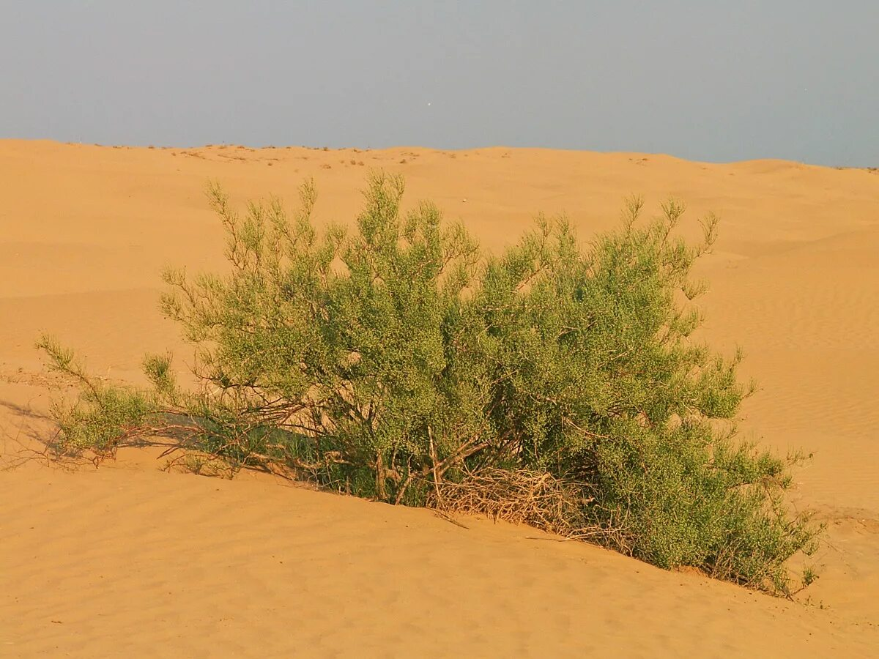
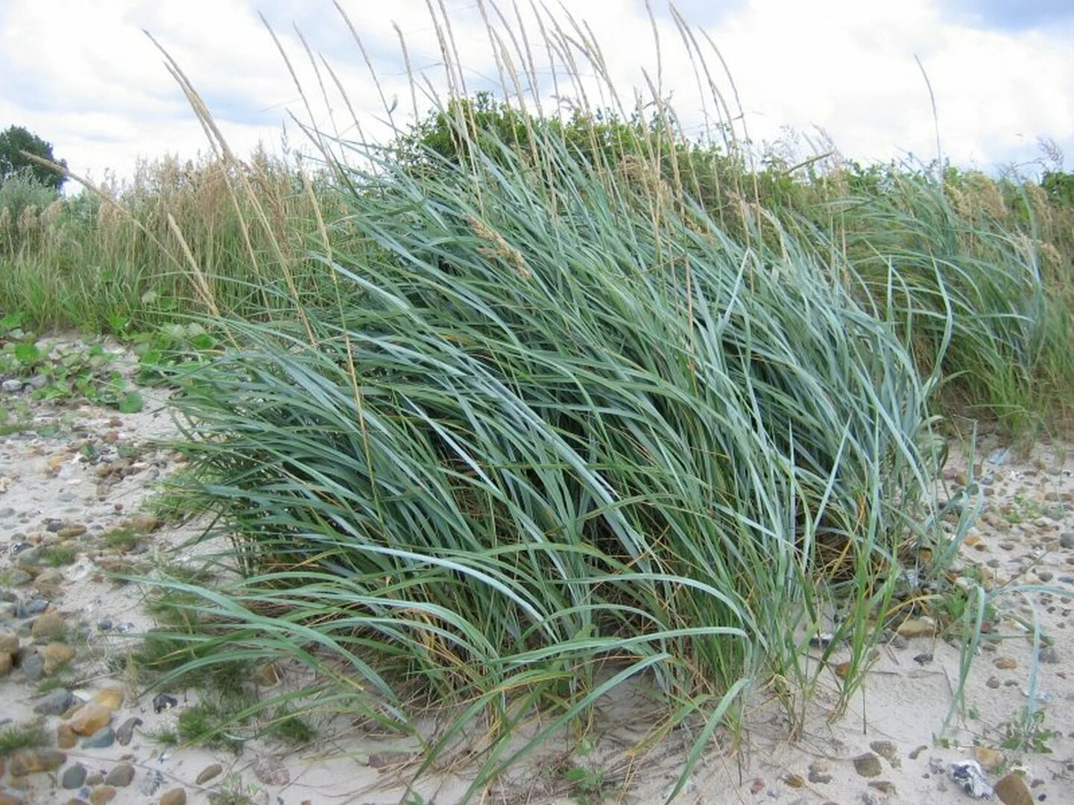
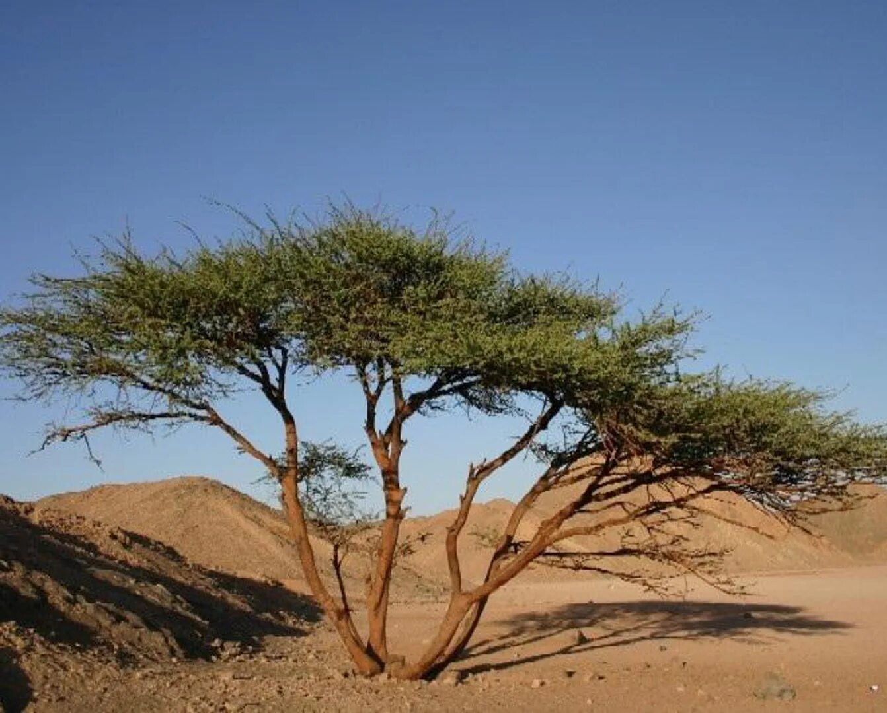
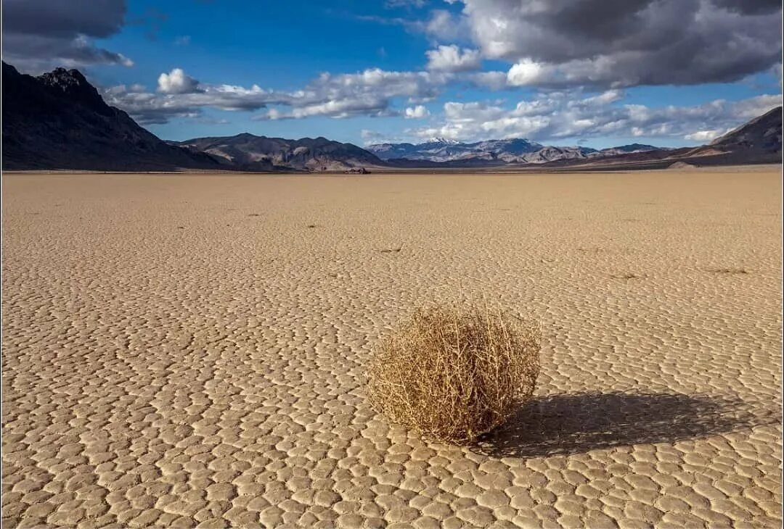
верблюжья колючка
джузгун
колосняк
саксаул
перекати-поле

Slide 7
Животные пустынь
Представители пустынной фауны также обладают особенностями, которые позволяют им жить в суровых условиях зоны пустынь:
- Небольшие размеры;
- Окраска тела под цвет песка;
- Ночной образ жизни;
- Неприхотливость в еде;
- Высокая скорость передвижения или способность впадать в спячку, чтобы реже питаться.

Slide 8
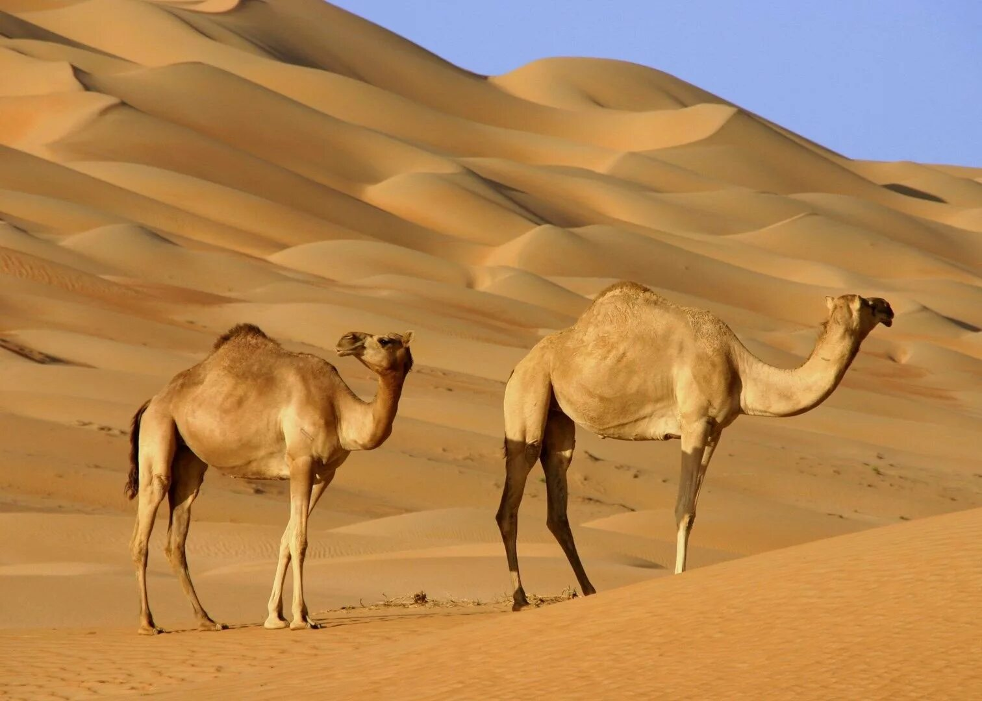
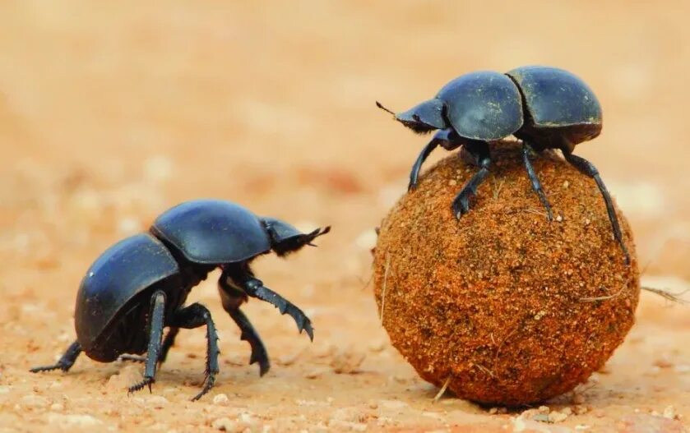
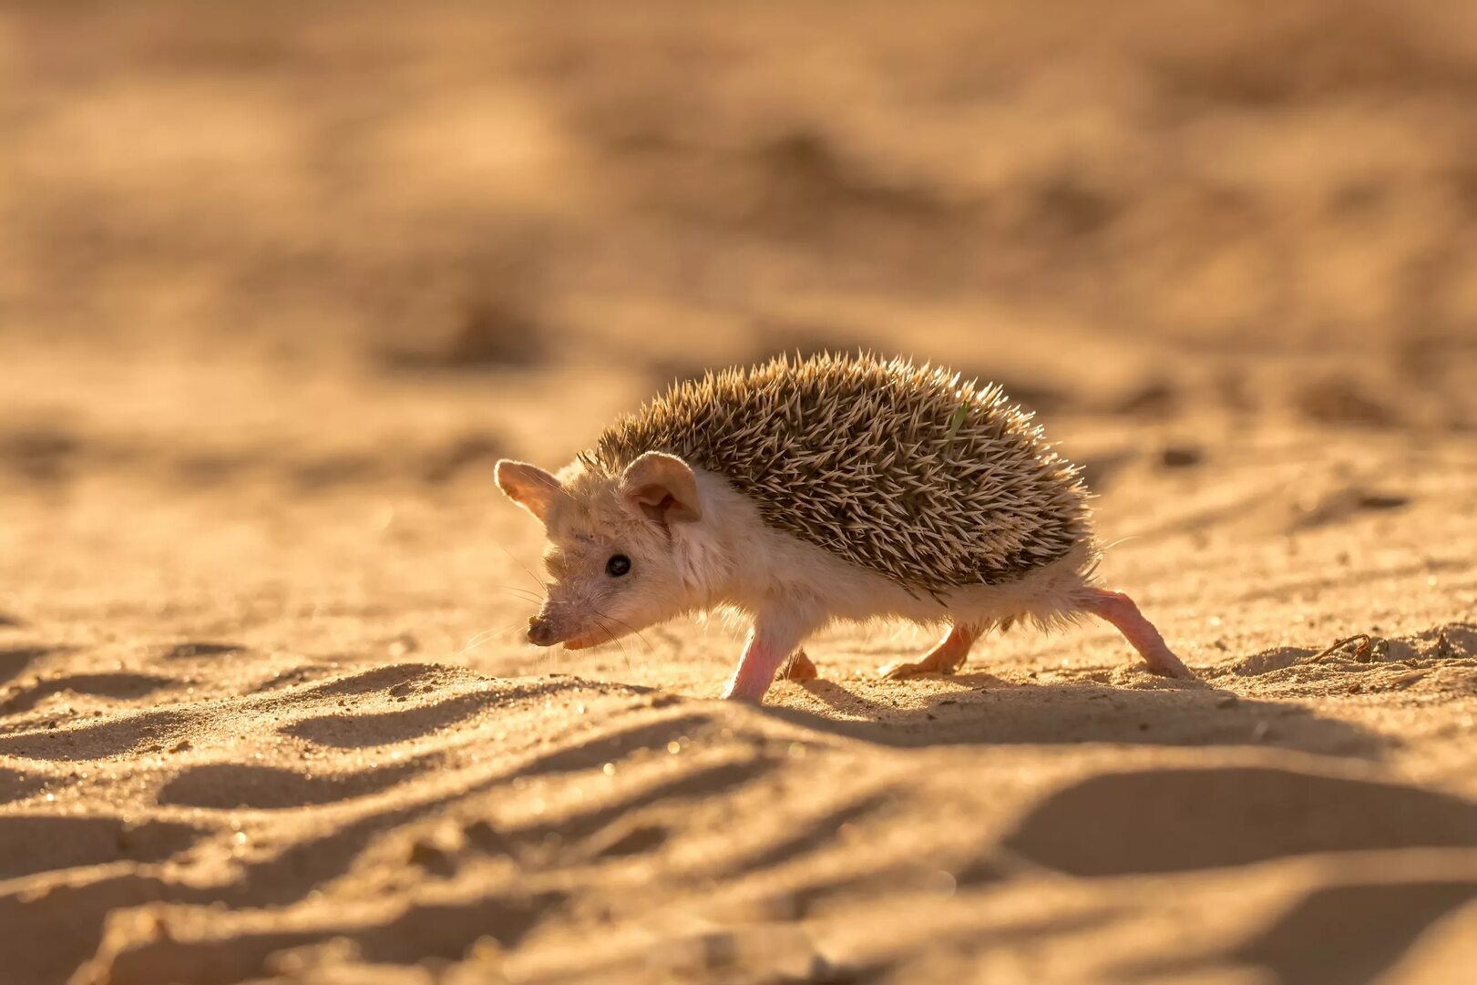
В пустыне обитают несколько видов ящериц, скорпионы, скарабеи, ушастый еж, лисица Корсак, песчанки, тушканчики, сайгаки, верблюды. В пустыне трудно отыскать птиц, поскольку они очень плохо переносят жару.

Slide 9
Загадки
Верблюжий запасник
С питательной частью,
Среди песков сыпучих
И пустынных колючек!
(Горбы на спине)
Живущая ныне
Лисичка в пустыне,
Имея на макушке,
Огромные ушки!
(Фенек)
Этот двугорбый
С губастой мордой,
Неделю спокоен
Без водопоя!
(Верблюд)
Раз в пустыне нет травы,
Значит, нет прополки.
Кустик есть, но без листвы -
На ветвях иголки.
Он растет неприхотливо,
Без ухода и полива.
(Верблюжья колючка)
Такое нам представить сложно: «Песочное место» забывшее дождик! Здесь не «плачет природа»
Обычно больше, чем полгода! (Пустыня)

